Slide 1
PLESNA HALJINA ŽUTOG MASLAČKA
Sunčana Škrinjarić

Slide 2
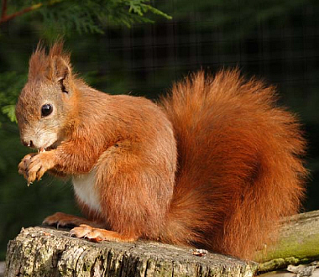
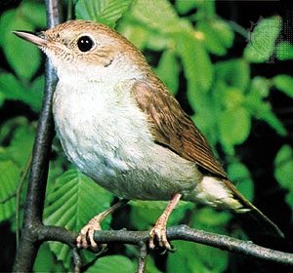
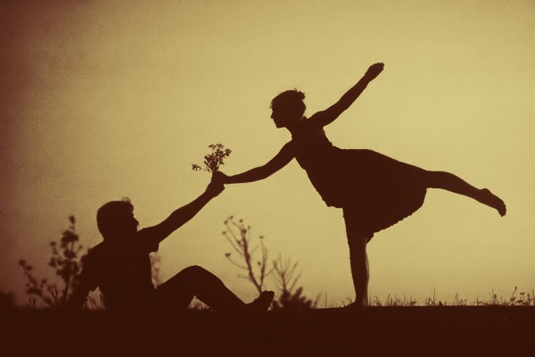
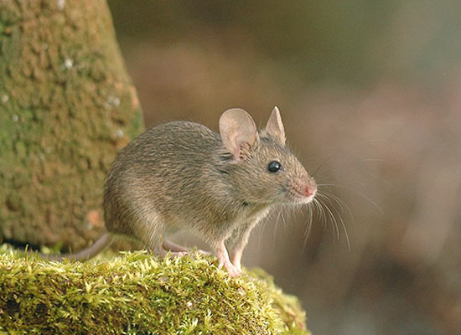
Svake godine cvijeće priređuje svoj veliki, raskošni ples do zore. Tada zvijezde sjaje jače nego obično, a mali lampioni - krijesnice pale svoje svjetiljke po grmovima. S dalekih samotnih proplanaka dopire do plesne dvorane slavujeva pjesma, miševi su članovi zabavnog orkestra, a vjeverica - veliki bubnjar. To se događa svake godine u isto vrijeme samo mi ljudi teško saznajemo točnu noć i mjesto plesa, jer cvijeće je tajanstveno…

Slide 3
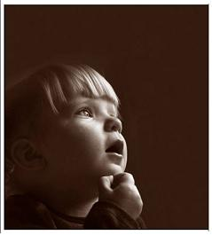
Znate i sami, da nikada ne govori… Ipak, štošta se može saznati od leptira i brbljavih bubamara, tih velikih prijatelja cvijeća. I oni odlaze na te godišnje plesove i svojim krilima kao lepezama rashlađuju umorne plesače.
Ova je priča ispričana malenom, svjetlokosom dječaku koji je volio cvijeće i životinje. Nije trgao cvjetne latice po nasadima parkova i nije vukao za rep svoju sirotu, ostarjelu mačku. Bio je dobar, a životinje i cviječe vole djecu i povjeravaju im o svome životu više nego ostalima.

Slide 4
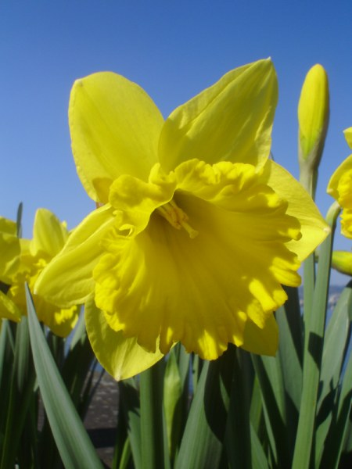
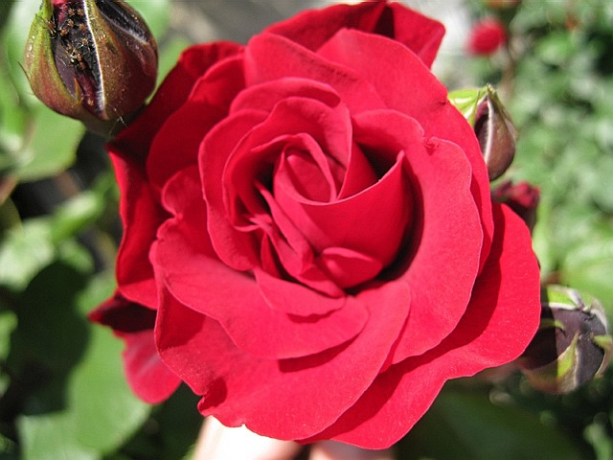
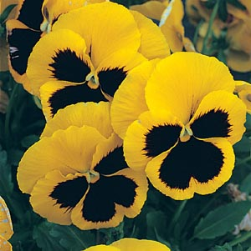
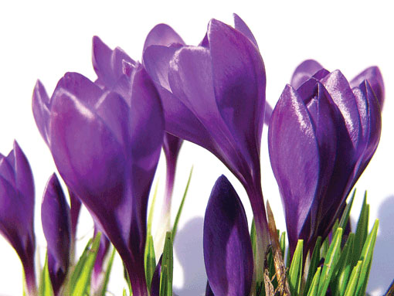
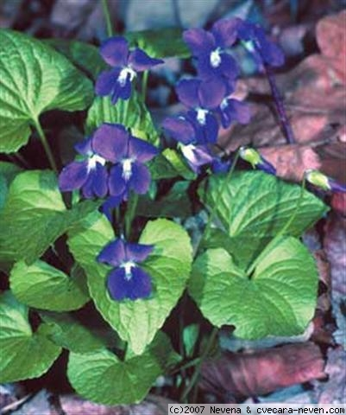
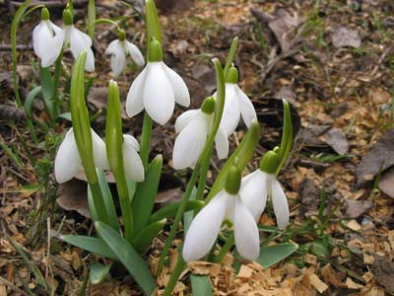
Čitavu godinu cvijeće se priprema za taj ples. Kroje se šarene haljine, nježni ukrasi i čudnovate kape, leptiri donose na svojim ledima uzorke iz dalekih krajeva. Ruža - taj divan cvijet - odijeva nježno, šareno ruho i posipava latice opojnim mirisom. Plavooke potočnice odijevaju modre haljinice sa zelenim kišnim kabanicama. Ljubičica skromno nosi svoju jednostavnu, ali otmjenu odjeću, visibaba dolazi odjevena u bijelo kao vila ili mlade nevjesta.

Slide 5
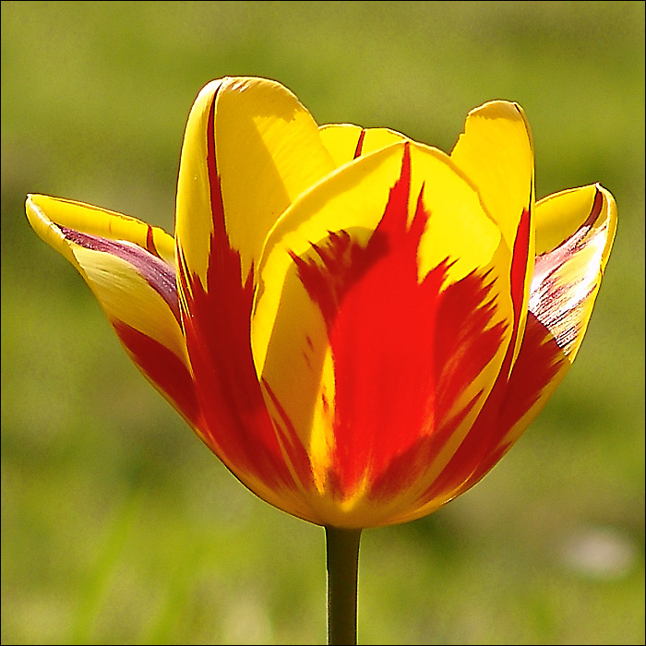
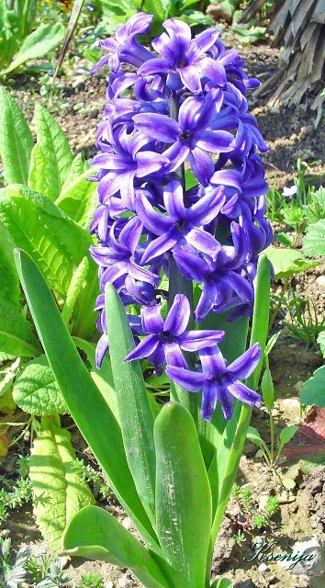
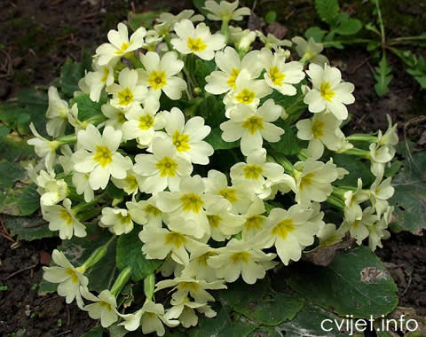
Vitki zumbuli plešu sa stidljivim orhidejama, mirisni jorgovan sa žarkim tulipanima, blijedi lopoč sa sredine jezera doziva svoju ljubimicu - hladnu i čudesnu peruniku. Vi poznajete, sve to cvijeće; visibabe i ljubičice brali ste u šumama, ruže se kupuju kao dar za rodenđan, jorgovani su možda mirisali u vašim staklenim vazama.

Slide 6
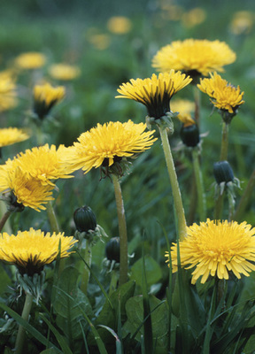
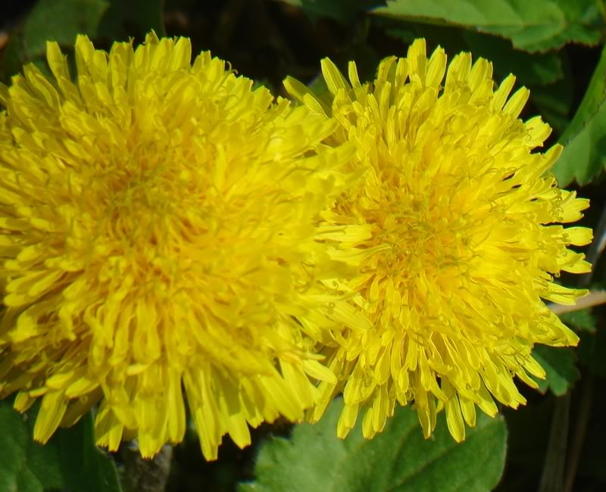
Ali postoji cvijet koji se ne prodaje po trgovinama, ne bere na proljetnim šumskim šetnjama, on ne miriše lijepo, a vrtlari ga ne vole. Ljudi gaze po njemu: - To je maslačak, obični dosadni drač.
Pa ipak, na velikom godišnjem plesu imao je maslačak najljepšu haljinu, nitko pa ni ruža nije bila tako lijepa, kao skromni cvijet iz seoskog jarka.

Slide 7
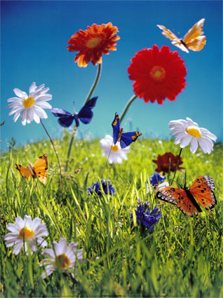
To se dogodilo jedne godine, ne znam koje, jer u životu cvijeta sve se ponavlja. Ono ne broji svoje godine kao mi ljudi, u njih prolazi vrijeme brže nego u našim kalendarima. Krojile su se haljine za veliku plesnu svečanost, svaki cvijetak je bio radostan, sunce je sjalo, nebo je bilo modro i ravno kao velika staklena ploča.

Slide 8
A u seoskom jarku plakao je bijelim suzama maslačak u svojoj ružnoj izgaženoj suknji u kojoj nikako nije mogao poći na ples. Ali nikoga nije bilo tko bi mu mogao pomoći samo je jedna bubamara čula njegovo jecanje i upitala ga: - Zašto plačeš? Svi se raduju, a ti si tužan. Reci, možda te mogu savjetovati.

Slide 9
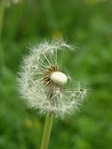
Maslačak je odgovorio: - Haljina mi je izgažena, ne mirišem kao ruža ili jorgovan, nemam plavu boju potočnice ni ponosno držanje zumbula. A sutra je ples. Neću da budem najružniji. Bubamara se zamislila. Ona je mudra i stara, svuda putuje i svakoga poznaje, ali nije znala pomoći malom maslačku. Samo je rekla: - Sazvat ću sve kukce i pitati ih za savjet. Sigurno će ti netko od njih pomoći.

Slide 10
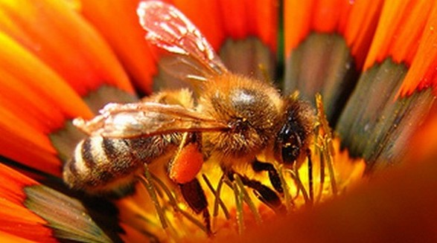
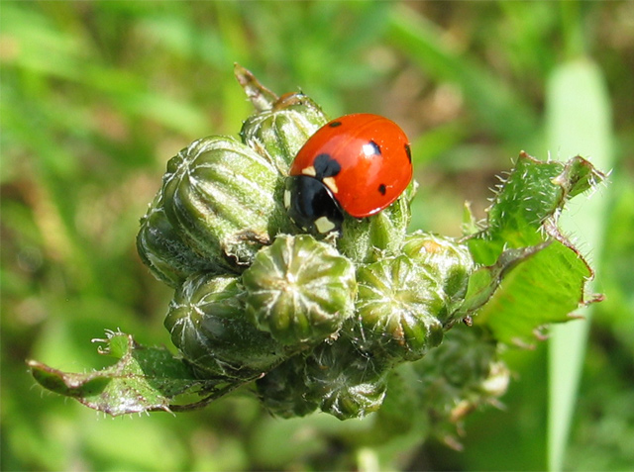
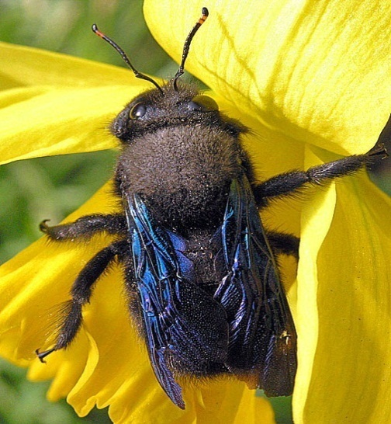
I došli su uvijek zaposleni mravi, krijesnice umorne od noćnog rada, leptiri, bumbari i pčele, cvrčci i uholaže, pa čak i jedan smrdljivi martin. Ali nitko nije znao pomoći malom maslačku koji je isplakao svoje suze i na kraju zaspao od tuge. Sanjao je o plesnoj svečanosti, o najljepšoj haljini i sjetnoj slavujevoj pjesmi, pa je makar u snu bio zadovoljan

Slide 11
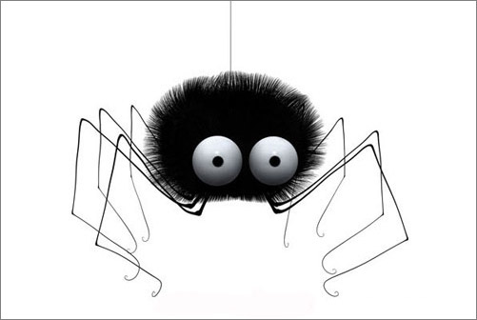
No, u jarku na povišenom mjestu među šibljem i otpacima stanovao je neki stari, vrlo ružni pauk koji nikada u životu nije bio dobar. Bio je krvnik jadnih mušica, koje su se zalijetale u njegovu golemu mrežu, bio je zloban i pakostan, a živio je kao pustinjak. Zato ga nitko nije pozivao na sastanke i svečanosti.

Slide 12
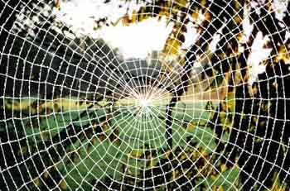
Ali te noći, koja je bila lijepa i jasna jer je mjesec pokazao čitavo svoje okruglo debelo lice, stari pauk osjetio se nesretnim i osamljenim. Osjetio je da mu se približava smrt, a on nikada nije nikoga volio, nikada nije nikome donio radosti i darovao srce, nego samo tugu i suze. On pogleda maslačkov cvijet i reče samome sebi:-Izatkat ću mu haljinu nježnu i prozračnu poput najfinije paučine, providnu i laganu od najdivnije prede, kakvu nema niti jedan cvijetak.
Učinit ću nekome radost i bit će mi lakše umrijeti, jer teško je ostaviti svijet kad saznaš da te nitko nije volio.

Slide 13
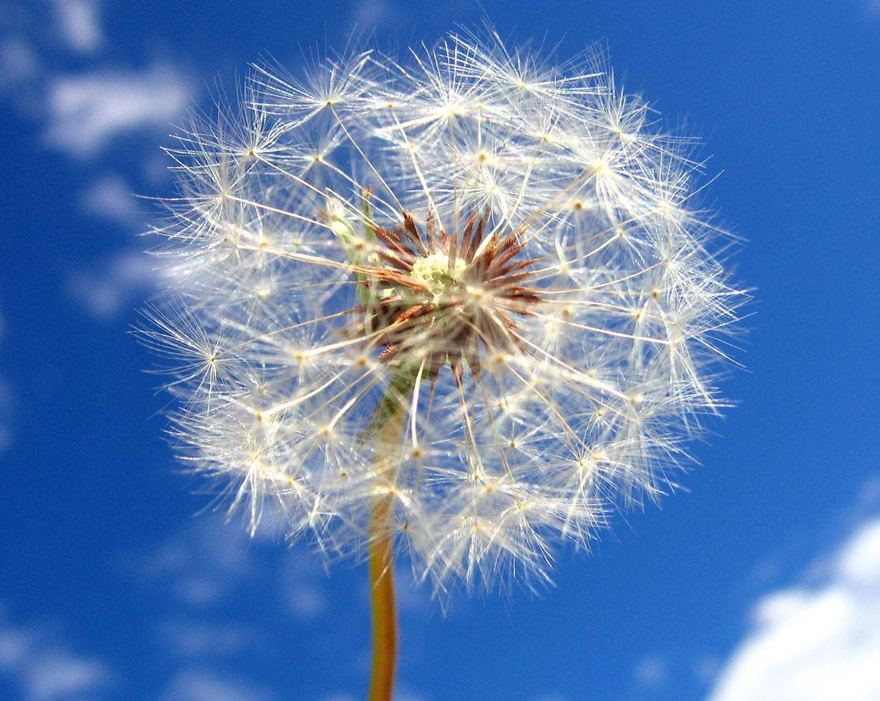
I stari se pauk dade na posao. Radio je neumorno čitavu noć, a ujutro je haljina bila gotova. I on je pokloni malom maslačku koji je od čuda i prevelike sreće rasklopio svoje žute cvjetove

Slide 14
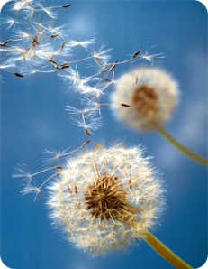
I maslačak odjene haljinu nježnu poput daha izatkanu tajnom vještinom starog pauka koji umre od sreće i ponosa, jer cvijetak je bio prekrasan i svatko mu se morao diviti. I u svojoj prozračnoj, paučinastoj haljinici maslačak ode na ples. Svi su se divili njegovoj haljini, najljepšoj i najčudesnijoj u koju je stari pauk utkao svu ljubav svog oporog srca koja je bila skrivena na dnu.

Slide 15
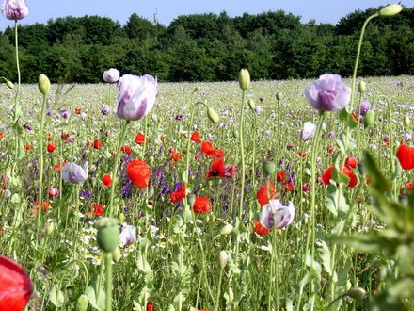
Maslačak je plesao sa svima i bio je sretan. Glazba je te noći bila krasna, životinje su se umirile slušajući slavujevu pjesmu, pa i posve mala djeca u kolijevkama prestala su plakati. Maslačak je bio sretan i radostan.
Dozivao je leptire i razgovarao s bumbarima. On je kao i jasmin i perunika hvatao blijede mjesečeve zrake koje su se prosipale na prostranu poljanu i na cvijeće prekrasno u ovoj nezaboravnoj noći.

Slide 16
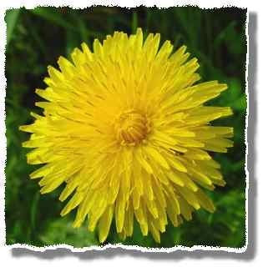
Sutradan bilo je sve isto kao i obično, a maslačak je još sanjao o velikoj sreći protekle noći. Neki nestašni dječak puhnuo je u njegovu prozračnu plesnu haljinicu i ona se raspršila daleko po putovima. Ali od onda svake godine uoči cvjetnog plesa maslačci oblače svoje divne paučinaste haljinice i odlaze.

Slide 17
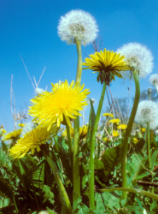
Idućeg proljeća na toj poljani niklo je desetak novih malih maslaćaka i svi su oni također otišli na veliki cvjetni ples. Tako se ova priča ponavlja iz godine u godinu.
Izradila: učiteljica Sanja Husnjak

